Slide 1
RIF visioconf – 25eme
09/03/2023
Au programme:
- Armand Hattat, “Câblage pour détecteur a Axon-cable“
- Tour de tables des labo
- Informations
Pour les visioconferences du RIF: https://indico.ijclab.in2p3.fr/category/161/

Slide 2
Des informations d’intérêt:
Passé:
Hiat 2022, https://indico.gsi.de/event/12135/ : 27 juin – 1 juillet 22
proceeding disponible concernant le RIF : “Beam Instrumentation, Challenging Tools for Demanding Projects –– a Snapshot from the French Assigned Network” , TU312
ANF “EPICS”, 3–6 oct. 2022, probablement une nouvelle session sera mis en place (restez attentif → réseau epics)
Rencontre Accélérateurs SFP 2022, 13-14 sept., http://accelerateurs.sfpnet.fr/conferences/rencontres-2022/
Journée R&T, 17-19 Oct.: https://indico.in2p3.fr/event/26475/sessions/16797/#20221018
CYC2022 – 5-9 dec 2022, Beijing, China
Ecole IN2P3 “Du détecteur a la mesure”, 21-25 Novembre 2022 → 3h sur accélérateur et diagnostics
Derniere visioconf: T.Delaviere “Bergoz”
ANF "Utilisation de CST pour les accélérateurs" : 24 janv. - 27 janv.
Futur Conférence/ congres:
IPAC'23 — 14th International Particle Accelerator Conference, 7- 12 May, Venice, Italy
IBIC’23 - International Beam Instrumentation Conference, 10 -14 Septembre, Saskatoon, Canada
Journee Accélérateurs SFP: 4-6 octobre 2023, Roscoff, France
Autres conf?
Formations et autres:
ANF "école accélérateurs" 2023 : 19 mars - 24 mars

Slide 3
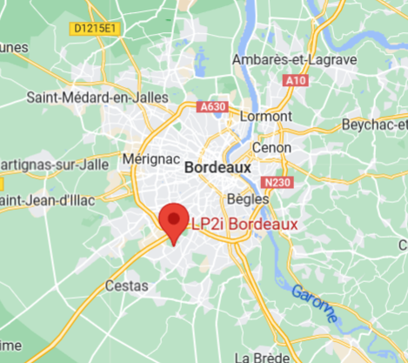
Discussion
Reunion annuelle au LP2I – Bordeaux-Gradignan
Notre hote: L.Daudin
1h de la gare (bus)
50min de l’aeroport
2 demi-journees
Presentations et poster
Repas du soir
Visite de site
Finalisation du sondage
Date: probablement 12-13 juin
Preparation reservation des salles et visites
Preparation de la reunion est en cours avec:
C.Peaucelle (LPSC) du Copil
L.Daudin (LP2I)
Site indico en cours de construction (enregistrement)
Autre:
Question technique sur possibilité d’employer un diag a basse énergie 30-40 keV: L.Daudin → message RIF

Slide 5
CR – visioconf24 de decembre 2022
Présents:.
R.Molle (LPSC), T.Durand (Arronax), c.Thiebaux (LLR), F.Bulteau-Harel (Arronax), M.L. Gallin (LPSC), C.Leonhart (LPSC), P.Everaere (LPSC), L.Daudin (LP2I), C.Maazouzi (IPCH),?(IPHC), A.Hattat (Axon), F.Poirier (Arronax).
Présentation de A.Hattat: Cablage et connecteur pour detecteur
Discussions:
Presentations nouveau doctorant: C.Leonhart (dvt gravure pour micro-detecteur diamant)
PEPITES: electronique remise en route ok, detecteur nomade (CNAO), SPIF (monitorage faisceau flash)
Diamant: Installation ESRF micro-beam/flash
Autre:

Slide 6
Discussion
Reunion annuelle au LP2I – Bordeaux-Gradignan
Date: probablement 12-13 juin
Etat financier:
Outils proposés en discussion (Remi cornat):
Osmose, Plateforme outil collaboratif d’échange
Ouvert aux communautés professionnelles
Dépôt de document, chat, blog
Lien:
https://www.numerique.gouv.fr/outils-agents/osmose/ https://www.dailymotion.com/video/x85nruz https://www.dailymotion.com/video/x7u6p1z
Formation a venir
Discussion technique:

